Slide 1
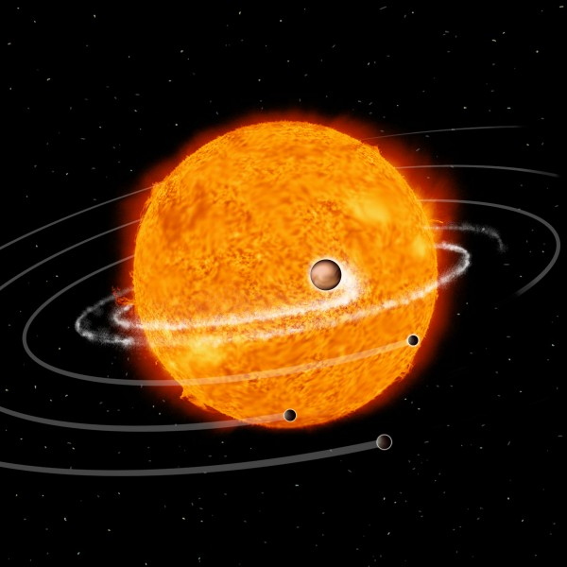
Дослідження зоряної системи HD2685
Роботу виконав:
Ільчук Олексій,
учень 10 класу
Чернівецького ліцею №1
математичного та економічного
профілів

Slide 2
ЕКЗОПЛАНЕТА HD2685b

Slide 3
Відкриття HD2685B

Slide 4
NASA, FALCON-9
Запуск-старт ракети-носія Falcon-9 18 квітня 2018

Slide 5
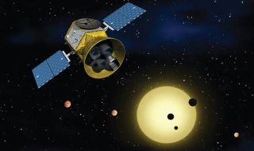
TESS
Transiting
Exoplanet
Survey
Satellite

Slide 6
HD2685b (ЕКЗОПЛАНЕТА)
a=0,06 а.о.
T=4,13 діб
M=1,2M_{ю}
R=1,44R_{ю}
t=1800 ∘C

Slide 7
HD2685 (МАТЕРИНСЬКА ЗОРЯ)
r= 646 св.р.
F2 спектральний клас
m= 9,6^{m}

Slide 8
НАШІ РОЗРАХУНКИ
- відстань r=198,2пк
- абсолютна зоряна величина M_{abs}=3,1^{m}
- світність L=4,65L⊙
- радіус R=1,56R⊙
- маса M~1,7M⊙

Slide 9
Спектральний клас
VF2

Slide 10
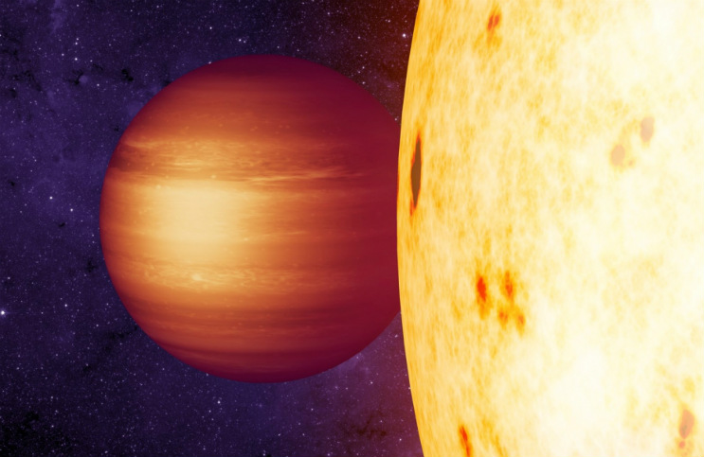
ТЕМПЕРАТУРА ПЛАНЕТИ
На основі ЗЗЕ:
$Т_{п}=Т∗{\left(\frac{1−А}{4}\right)}^{\frac{1}{4}}∗{\left(\frac{R}{a}\right)}^{\frac{1}{2}}$
Т_{п}=1 400 К при А=0,5(50%)
Т_{п}=1 700 К при А→0
При повільному обертанні:
$T_{п}=T∗{\left(\frac{1−A}{2}\right)}^{\frac{1}{4}}∗{\left(\frac{R}{a}\right)}^{\frac{1}{2}}$
Т_{п}=2 000 К

Slide 11
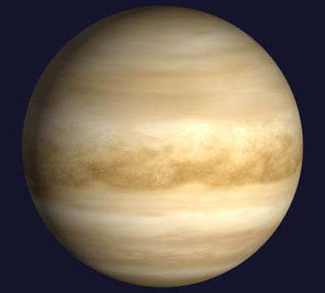
ТЕМПЕРАТУРА ПОВЕРХНІ ВЕНЕРИ
Розбіжність у значеннях температури (1700К, 2000К і 2070К) можливо пов’язане з наявністю у планети атмосфери. Так, якщо аналогічні розрахунки провести для Венери (t_{oc}=243^{d}), то отримуємо такі результати:
з закону Стефана-Больцмана Т=230К
з припущення про малу швидкість обертання Т=270К
із спостережень Т=750К

Slide 12
ВИСНОВКИ
Для екзопланети:
температура поверхні T_{п}=1700-2000К
Для материнської зорі:
абсолютна зоряна величина М_{abs}=3,1^{m}
світність (потужність) L=2*10²⁷ Вт
радіус R=1,56R⊙
маса М=1,5М⊙

Slide 13
Дякую, за увагу

